Slide 1
三、典型例题
例1
解
独立性依题意可知,
检验是否具有数学期望？

Slide 2
说明每一个随机变量都有数学期望,
检验是否具有有限方差？
说明离散型随机变量有有限方差,
故满足契比雪夫定理的条件.

Slide 3
例2
解
由辛钦定理知

Slide 4
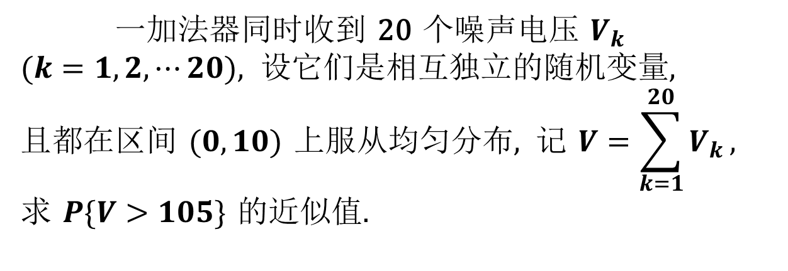
三、典型例题
例1
$$一加法器同时收到 \text{20} 个噪声电压 V_{k} \\ (k=1,2,⋯20), 设它们是相互独立的随机变量, \\ 且都在区间 (0,10) 上服从均匀分布, 记 V=\sum_{k=1}^{20}{V_{k}}, \\ 求 P\{V>105\} 的近似值.$$
解
由定理四, 随机变量 Z 近似服从正态分布 N (0,1) ,

Slide 5
其中

Slide 6
例2
一船舶在某海区航行, 已知每遭受一次海浪的冲击, 纵摇角大于 3º 的概率为1/3, 若船舶遭受了90 000次波浪冲击, 问其中有29 500～30 500次纵摇角大于 3º 的概率是多少？
将船舶每遭受一次海浪的冲击看作一次试验,
解
并假设各次试验是独立的,
在90 000次波浪冲击中纵摇角大于 3º 的次数为 X,
则 X 是一个随机变量,

Slide 7
分布律为
所求概率为
直接计算很麻烦，利用德莫佛－拉普拉斯定理

Slide 9
某保险公司的老年人寿保险有1万人参加,每人每年交200元. 若老人在该年内死亡,公司付给家属1万元. 设老年人死亡率为0.017,试求保险公司在一年内的这项保险中亏本的概率.
例3
解
设 X 为一年中投保老人的死亡数,
由德莫佛－拉普拉斯定理知,

Slide 10
保险公司亏本的概率

Slide 11
对于一个学生而言, 来参加家长会的家长人数是一个随机变量. 设一个学生无家长、1名家长、 2名家长来参加会议的概率分别为0.05，0.8，0.15. 若学校共有400名学生, 设各学生参加会议的家长数相互独立, 且服从同一分布. (1) 求参加会议的家长数 X 超过450的概率; (2) 求有1名家长来参加会议的学生数不多于340的概率.
例4
解

Slide 12
根据独立同分布的中心极限定理，

Slide 14
由德莫佛－拉普拉斯定理知,

Slide 15
例5
证

Slide 16
根据独立同分布的中心极限定理，

